Slide 1
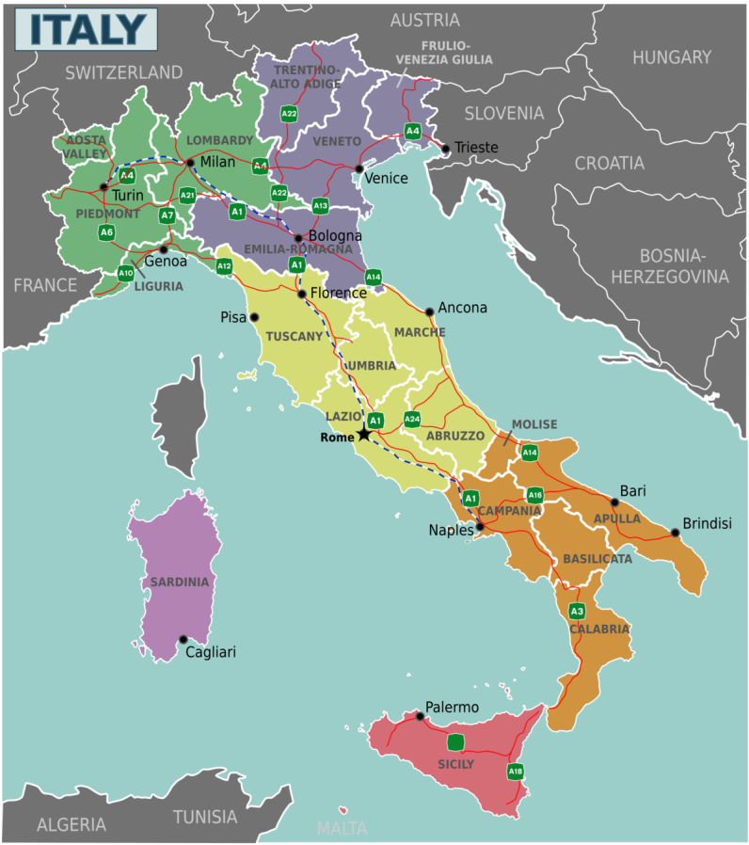
Italian geography
Ins. Francesca Busi
Classe IV A, Scuola Primaria di Corsalone
Anno Scolastico 2022- 2023

Slide 2
Che cosa è il clil e perché si usa
CLIL, Content and Language Integrated Learning, indica la metodologia didattica che consiste nell’insegnamento in lingua straniera delle discipline ed è centrata sugli apprendimenti. Essa prevede che i percorsi didattici siano inclusivi e attivi.
Il CLIL mira a sviluppare:
abilità comunicative,
abilità relazionali,
abilità cognitive generali e specifiche.

Slide 3
DISCIPLINE COINVOLTA | DESTINATARI | TEMPI | SPAZI | MATERIALI E STRUMENTI UTILIZZATI
GEOGRAFIA INTRECCI INTERDISCIPLINARI SCIENZE MUSICA ARTE E IMMAGINE | GLI ALUNNI DELLA CLASSE IV DELLA SCUOLA PRIMARIA DI CORSALONE | 4 LEZIONI DI 2 ORE CIASCUNA | AULA DI CLASSE E BIBLIOTECA | QUADERNI, PASTELLI, COLLA, FORBICI, NASTRO ADESIVO, FOGLI FORMATO A4, PUZZLE, LIM
Ho lavorato tramite discussioni di gruppo e giochi così da veicolare le conversazioni e controllare gli argomenti che potevano emergere dalle riflessioni espresse in classe.

Slide 4
THE PROJECT
DISCIPLINE COINVOLTE:
SCIENZE
MUSICA
ARTE E IMMAGINE
DESTINATARI:
ALUNNI DELLA CLASSA 4° A DELLA SCUOLA PRIMARIA DI CORSALONE
OBIETTIVI:
ORIENTARSI SU UNA CARTA FISICA E POLITICA
RIPRODURRE UNA CARTA FISICA ASCOLTANDO I COMANDI DATI
ASCOLTARE CANZONI CON PAROLE RELATIVE AL VOCABOLARIO GEOGRAFICO
IMPARARE NUOVI VOCABOLI DEL LINGUAGGIO SCIENTIFICO-GEOGRAFICO
GIOCARE USANDO PAROLE DEL LINGUAGGIO GEOGRAFICO

Slide 5
THE PROJECT
ARGOMENTI :
LAND ENVIRONMENTS IN ITALY
CHANGES DUE TO NATURAL AGENTS OF THE TERRITORY
TEMPISTICA:
4 LEZIONI DI 2 ore CIASCUNA
VALUTAZIONE:
LA VALUTAZIONE SARÀ ORALE IN ITINERE

Slide 6
CLIL TOPIC PLANNING
ITALIAN GEOGRAPHY –A PROJECT FOR THE COURSES 4°A OF THE PRIMARY SCHOOL OF CORSALONE
CONTENT | COGNITION | CULTURE | COMMUNICATION
I will teach: Read a map in English Knowing how to orient oneself in space by listening to directions Know new words of geographical and scientific language Recognize the specific vocabulary learned in drawings and songs | Learn to read both a physical and political map by identifying its constituent elements Knowing how to reproduce it by listening to directions Knowing how to read exercises, commands and games and knowing how to complete them using a specific language Design a puzzle together as a group Move following indications that indicate sense of direction Answering stimulating questions about nature Know the atmospheric, physical, natural agents that can modify an environment. | Know Italy. Know the cardinal points. Know rivers, lakes, seas, mountain ranges and mountains. Respect the work of the individual in relation to the success of teamwork Know the importance of being attentive | Discuss in group/pair with mutual respect Ask classmates orally Cooperative learning Teamwork Laboratory work Use simple language that is easy for the class to understand, taking into account special needs Linguistic objectives: language learning Key geographic-scientific vocabulary: cardinal points, rivers, lakes, seas, mountain ranges, mountains. Finding the most important elements on a map: wh-questions Where? When? Why? Describe environmental changes due to natural factors LANGUAGE TO LEARN Class management in relation to group work to make a game like a puzzle (Can you pass it to me? Can you show me? Does this fit? Etc...) Descriptions of a geographical map (this river is long ...; this mountain is high ...; is the Tyrrhenian Sea to the east or west?) LANGUAGE THROUGH LEARNING Class language Follow signs for orientation Respond to commands to play movement games (including through sound impulses, such as songs)

Slide 7
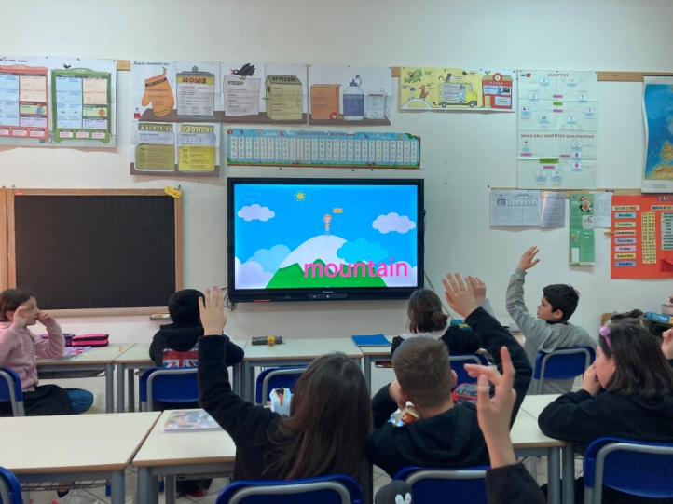
Il progetto in sintesi

Slide 8
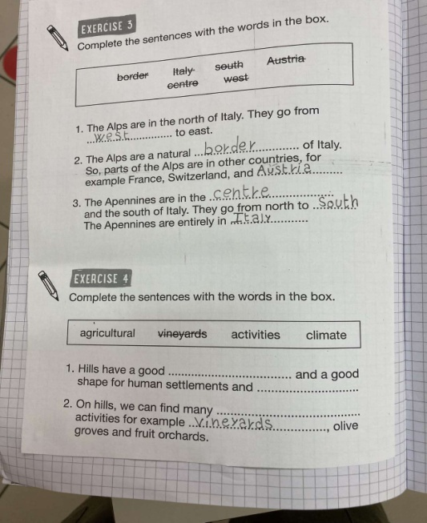
1° lezione
ABBIAMO PARLATO DELLA CARTINA FISICA DELL'ITALIA: MONTAGNE, COLLINE, PIANURE, LE ATTIVITÀ CHE SI POSSONO FARE IN QUESTI TERRITORI IN BASE ALLA LORO CONFORMAZIONE E ABBIAMO RIFLETTUTO SU DOVE SIA PIÙ FAVOREVOLE VIVERE IN BASE ALLA CONFORMAZIONE DEL TERROTORIO E QUELLO CHE OFFRE. LA CONVERSAZIONE IN INGLESE È STATA CONDOTTA DALL'INSEGNANTE CON DOMANDE STIMOLO. ABBIAMO POI FATTO IL DISEGNO DELL'ITALIA FISICA SEGNANDO I PUNTI CARDINALI (NORTH, SOUTH, EAST, WEST).

Slide 9
2° lezione
I CAMBIAMENTI DEL TERRITORIO PROVOCATI DA CORSI D'ACQUA, TERREMOTI, ERUZIONE DI VULCANI. PORTIAMO AVANTI LA NOSTRA LEZIONE DI GEO-ENGLISH CON VIDEO E GIOCHI

Slide 10

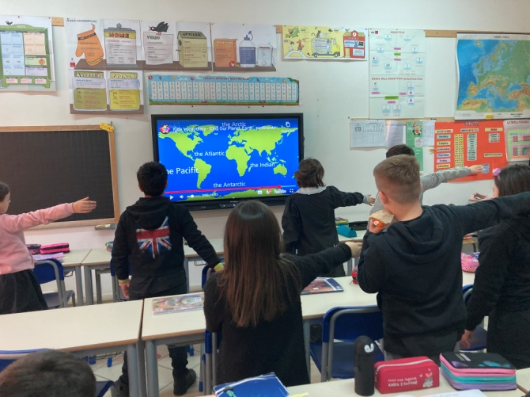
2° lezione
https://www.youtube.com/watch?v=IwBe7e8d74Y
https://www.youtube.com/watch?v=dk8zDjQT0aE
https://www.google.com/search?q=geography+VIDEO+FOR+KIDS&ei=D4gRZNKSB5-rxc8PgOa98AY&ved=0ahUKEwiS1uKSyN39AhWfVfEDHQBzD24Q4dUDCA8&uact=5&oq=geography+VIDEO+FOR+KIDS&gs_lcp=Cgxnd3Mtd2l6LXNlcnAQAzoKCAAQRxDWBBCwAzoHCAAQsAMQQzoHCAAQgAQQEzoKCAAQFhAeEA8QEzoICAAQFhAeEBNKBAhBGABQ5gpYjxdg9xdoAXABeACAAX6IAdIGkgEDMi42mAEAoAEByAEKwAEB&sclient=gws-wiz-serp#fpstate=ive&vld=cid:29240023,vid:pkjJsYsy5cA

Slide 11
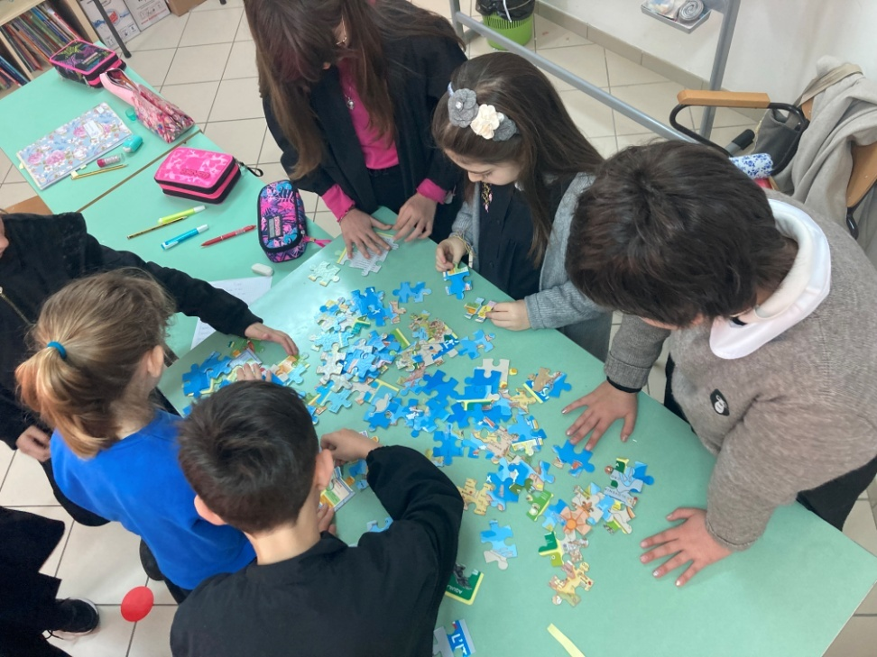
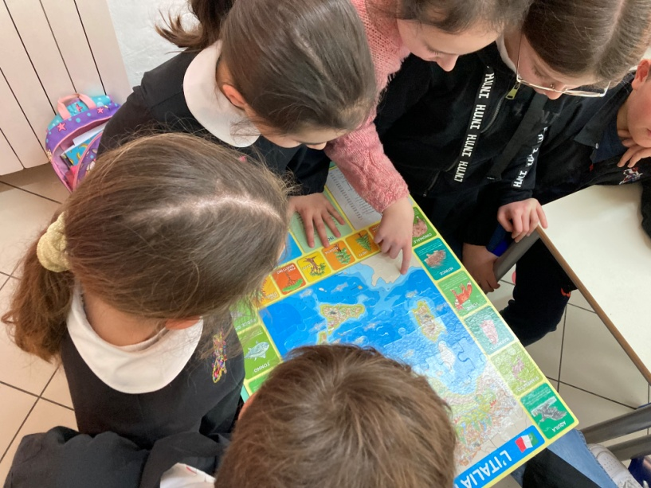
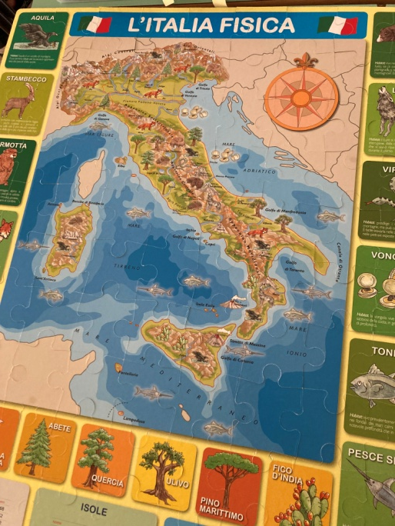
3° lezione
COMPOSIZIONE A GRUPPI DI UN PUZZLE , COMPLETAMENTO DI CLOZE , DOMANDE SUL PUZZLE DELL'ITALIA COSTRUITO A GRUPPI

Slide 12
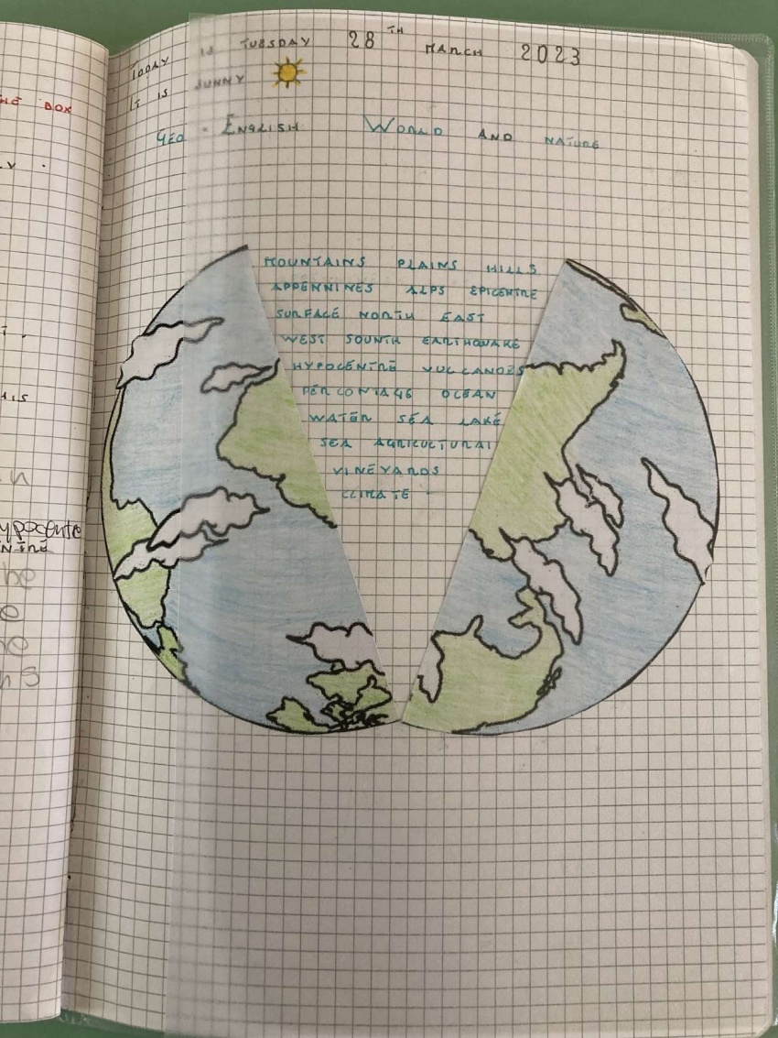
4° lezione
Le parole che conosco: ogni alunno scrive le parole di geo-scienze apprese in questo percorso nel proprio quaderno, in modo libero.
In fine è stata compiuta l’autovalutazione da parte degli studenti.

